Slide 1
První světová válka
Vypracovala: Mgr. Michaela Kovářová
Tato prezentace je spolufinancována Evropským
sociálním fondem a státním rozpočtem České republiky.

Slide 2
Mezinárodní vztahy před válkou
Rakousko a Rusko soupeřily o moc na Balkáně.
Rakousko získalo dohled
nad Bosnou a Hercegovinou
(1908 ji připojili).
Následoval konflikt se
Srbskem, které Bosnu a
Hercegovinu také
nárokovalo.
Tato prezentace je spolufinancována Evropským
sociálním fondem a státním rozpočtem České republiky.

Slide 3
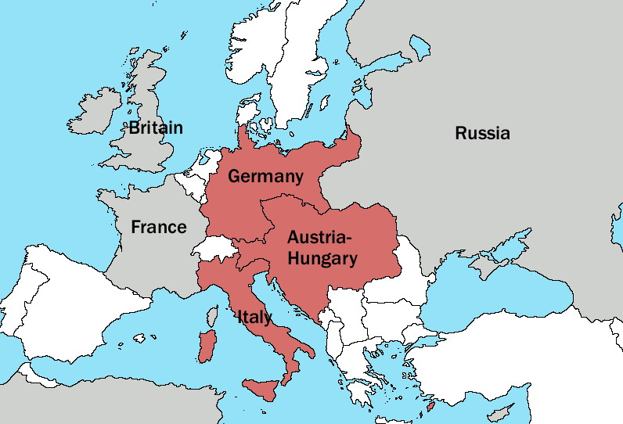
Mezinárodní vztahy před válkou
Roku 1879 vznikl Dvojspolek = Rakousko-Uhersko s Německem proti Francii a Rusku.
Roku 1882 se
přidala Itálie →
vznikl Trojspolek.
Tato prezentace je spolufinancována Evropským
sociálním fondem a státním rozpočtem České republiky.

Slide 4
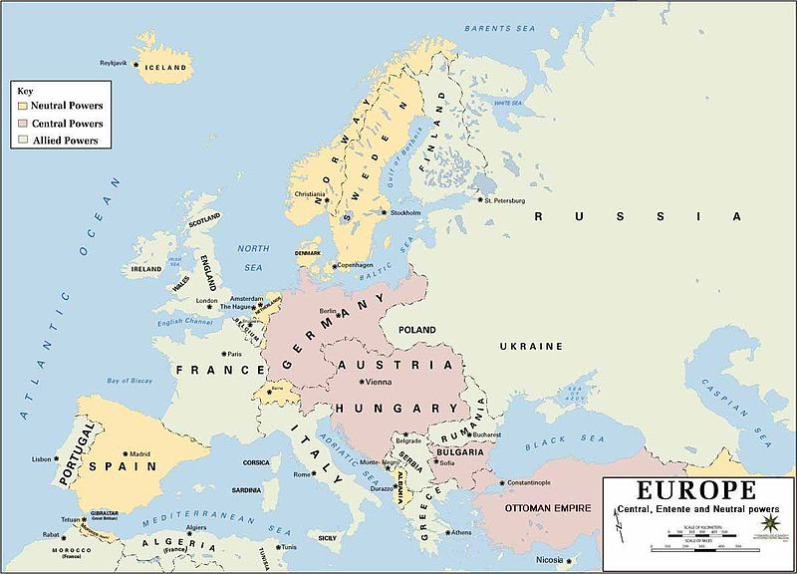
Mezinárodní vztahy před válkou
Roku 1893 uzavřela Francie smlouvu s Ruskem.
Roku 1904 uzavřela Francie s Velkou Británií tzv. srdečnou dohodu.
Roku 1907 uzavřelo
spojenectví Rusko
a Velká Británie →
vznikla Dohoda.
Tato prezentace je spolufinancována Evropským
sociálním fondem a státním rozpočtem České republiky.

Slide 5
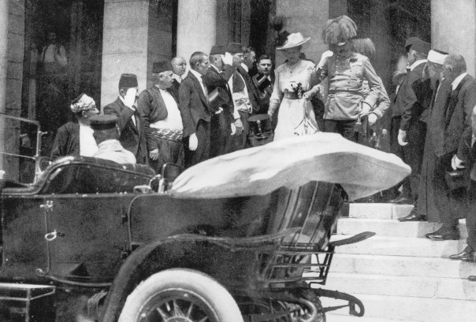
Pozadí války
V červnu 1914 pořádalo Rakousko – Uhersko v Bosně vojenské
manévry.
Přijel tam rakouský
následník trůnu
František Ferdinand
d´Este se svou
ženou Žofií.
Tato prezentace je spolufinancována Evropským
sociálním fondem a státním rozpočtem České republiky.

Slide 6
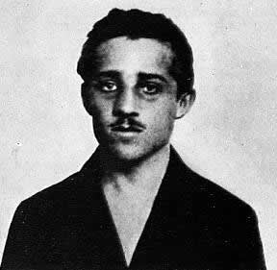
Pozadí války
28. června byl František
Ferdinand zastřelen
atentátníkem Gavrilo Principem
(spojenec tajné srbské
organizace Černá ruka).
To vedlo k vypuknutí světové války.
Tato prezentace je spolufinancována Evropským
sociálním fondem a státním rozpočtem České republiky.

Slide 7
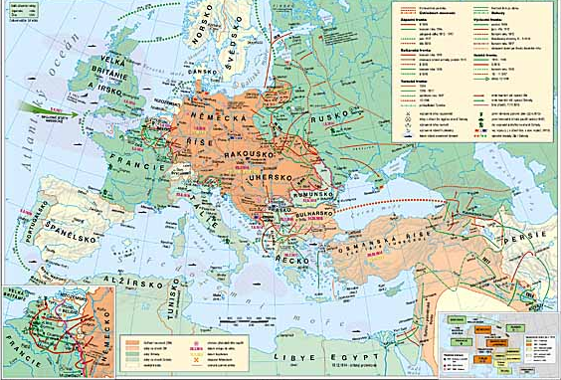
Vyhlášení války
28. července 1914 vyhlásilo Rakousko-Uhersko Srbsku válku.
Německo vyhlásilo
válku Rusku.
Francie a Velká
Británie podpořily
Srbsko.
Itálie vyhlásila neutralitu.
Tato prezentace je spolufinancována Evropským
sociálním fondem a státním rozpočtem České republiky.

Slide 8
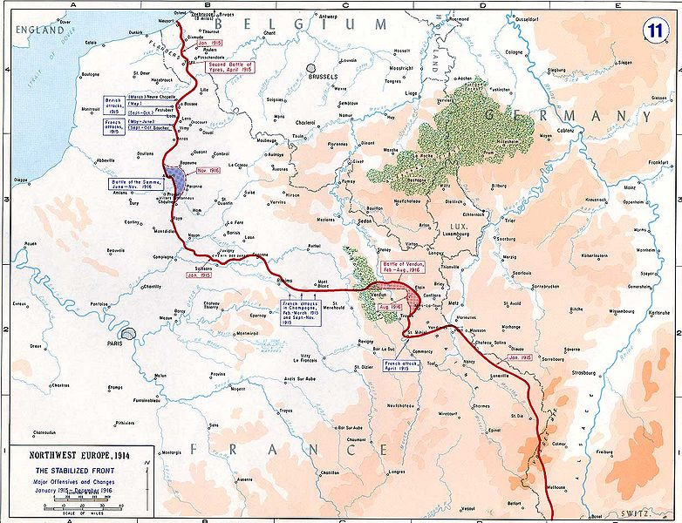
Válečné fronty
Válečné fronty - srbská (Rakousko-Uhersko, později Bulharsko a Turecko proti Srbsku)
- západní (Francie
a Velká Británie proti
Německu)
- východní (Rusko
proti Německu a
Rakousko-Uhersku)
- jižní od r. 1915
(Itálie proti
Rakousku-Uhersku)
Tato prezentace je spolufinancována Evropským
sociálním fondem a státním rozpočtem České republiky.

Slide 9
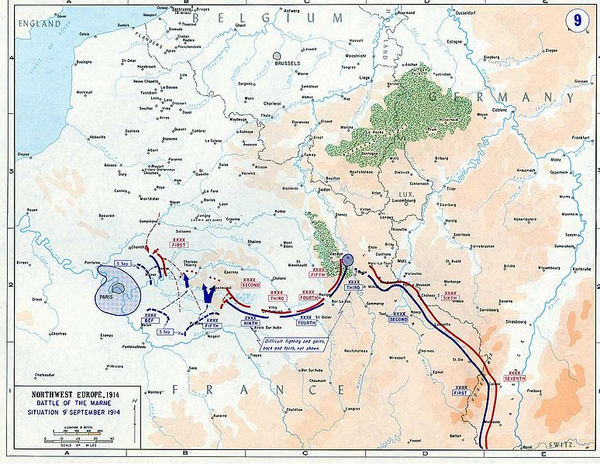
Průběh války – rok 1914
Západní fronta
Německo očekávalo bleskovou válku.
Němci zaútočili na Francii –
- přechodem přes Lucembursko
a Belgii porušili jejich
neutralitu.
Byli zastaveni na řece Marně → začala zákopová válka.
Tato prezentace je spolufinancována Evropským
sociálním fondem a státním rozpočtem České republiky.

Slide 10
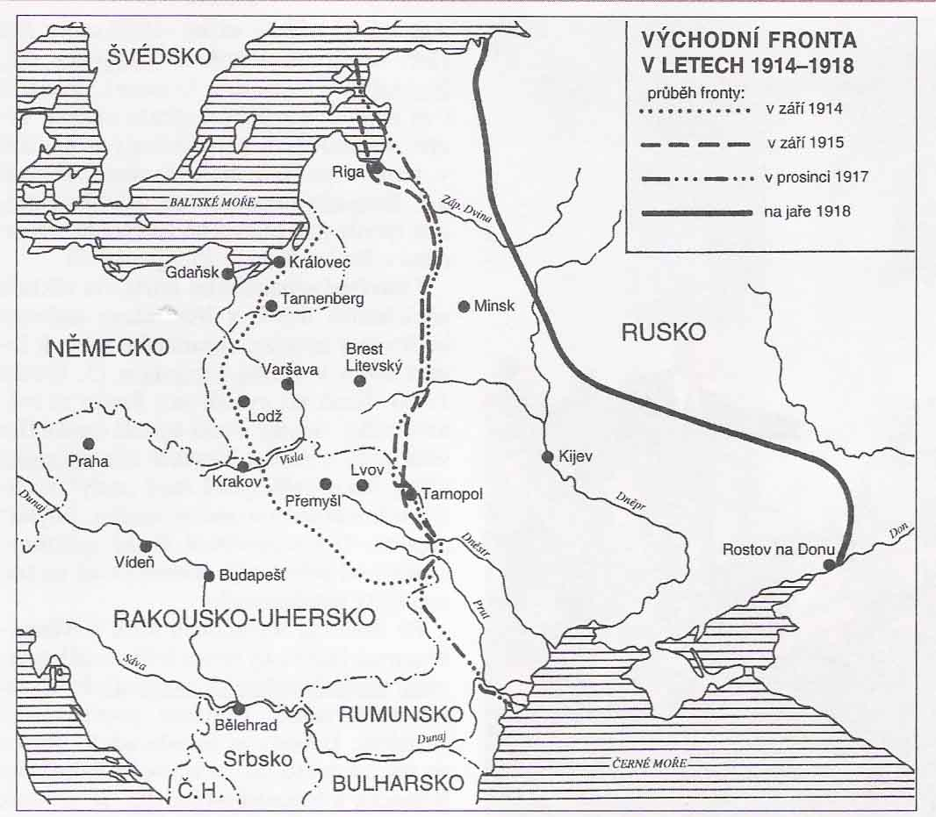
Průběh války – rok 1914
Východní fronta
Počáteční úspěchy Ruska byly
zastaveny německým generálem
Paul von Hindenburgem
u Mazurkých jezer.
Ruský generál Brusilov byl
úspěšnější proti rakousko-uherské
armádě.
Válka se i zde změnila na zákopovou.
Tato prezentace je spolufinancována Evropským
sociálním fondem a státním rozpočtem České republiky.

Slide 11
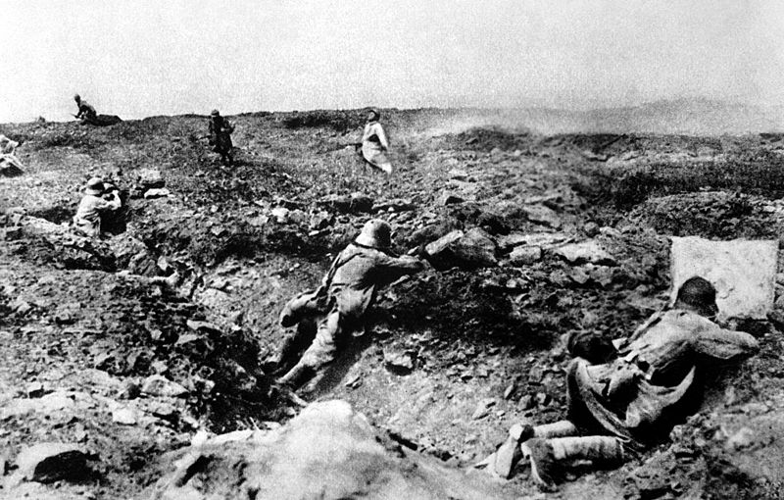
Průběh války – rok 1914
Srbská fronta
Rakousko-Uhersko
dobylo Bělehrad.
Srbové je
v okamžitém
protiútoku zatlačili
za hranice.
Tato prezentace je spolufinancována Evropským
sociálním fondem a státním rozpočtem České republiky.

Slide 12
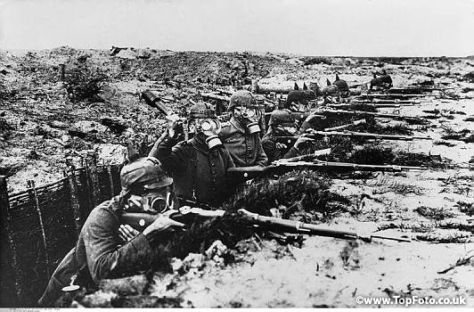
Průběh války – rok 1915
Západní fronta
Nejvýznamnější
bitvou byla bitva
u belgického Ypres.
Němci poprvé
použili otravný
plyn yperit
(na otravu zemřelo
5000 mužů).
Tato prezentace je spolufinancována Evropským
sociálním fondem a státním rozpočtem České republiky.

Slide 13
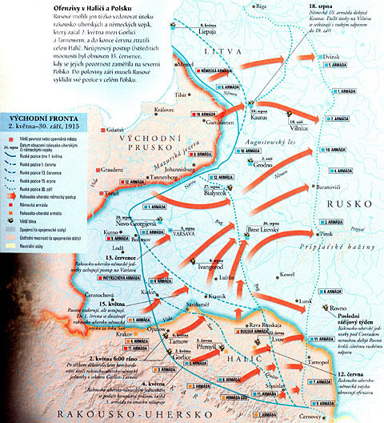
Průběh války – rok 1915
Východní fronta
Němci začali ofenzívu
v Karpatech.
Němci a Rakušané obsadili
západní Ukrajinu, Bukovinu,
část Běloruska a Litvu.
Tato prezentace je spolufinancována Evropským
sociálním fondem a státním rozpočtem České republiky.

Slide 14
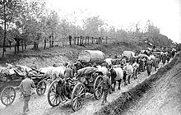
Průběh války – rok 1915
Jižní fronta
K ústředním mocnostem se přidalo Turecko a Bulharsko.
Bulhaři porazili Srby.
Tato prezentace je spolufinancována Evropským
sociálním fondem a státním rozpočtem České republiky.

Slide 15
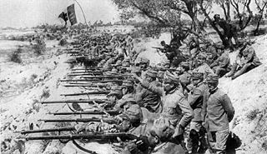
Průběh války – rok 1915
Italská fronta
23. května 1915 vstoupila do války Itálie na straně Dohody.
Tato prezentace je spolufinancována Evropským
sociálním fondem a státním rozpočtem České republiky.

Slide 16
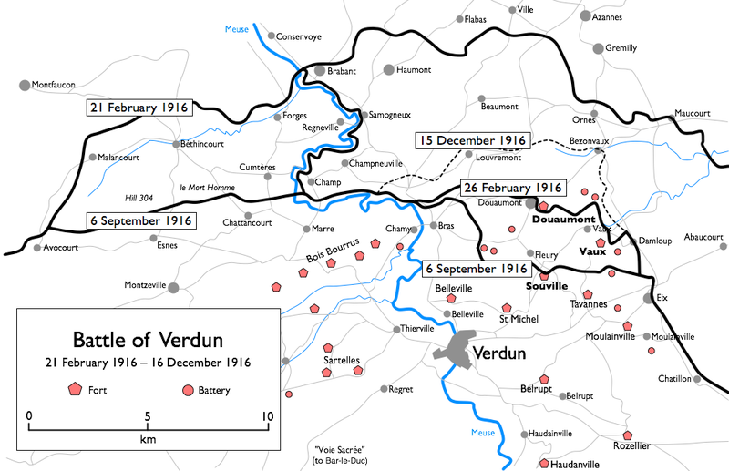
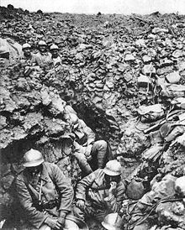
Průběh války – rok 1916
Západní fronta
Němci chtěli dobýt pevnost
Verdun (od února do prosince).
Této bitvě se říká „verdunský mlýnek na maso“ (zemřelo skoro milion vojáků).
Tato prezentace je spolufinancována Evropským
sociálním fondem a státním rozpočtem České republiky.

Slide 17
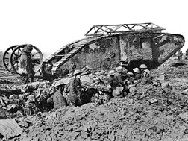
Průběh války – rok 1916
V červenci začala protiofenzíva spojenců na řece Sommě.
Britové poprvé použili
tanky.
Zemřelo 1 300 000
vojáků.
Obě bitvy neskončily
pro nikoho vítězně.
Tato prezentace je spolufinancována Evropským
sociálním fondem a státním rozpočtem České republiky.

Slide 18
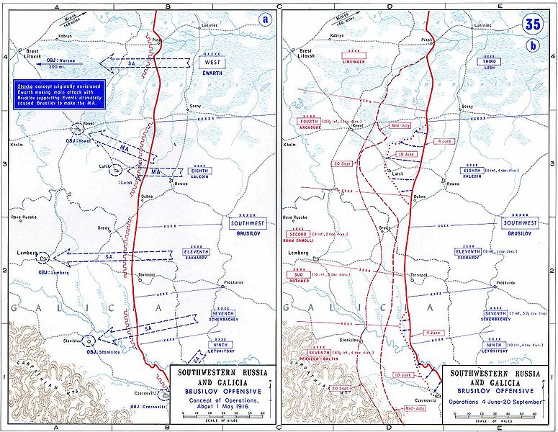
Průběh války – rok 1916
Východní fronta
V červnu začala Brusilovova
ofenzíva.
Němci museli stáhnout část
armády ze západní fronty.
K Dohodě se přidalo Rumunsko, ale bylo brzy poraženo.
Tato prezentace je spolufinancována Evropským
sociálním fondem a státním rozpočtem České republiky.

Slide 19
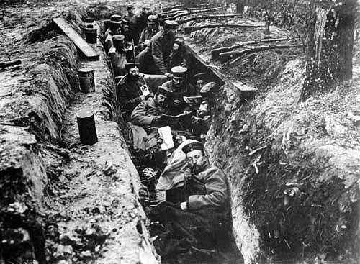
Průběh války – rok 1916
Situace na frontách
i v zázemí byla
velmi špatná.
Armády byly
špatně zásobovány.
Lidé trpěli hladem.
Tato prezentace je spolufinancována Evropským
sociálním fondem a státním rozpočtem České republiky.

Slide 20
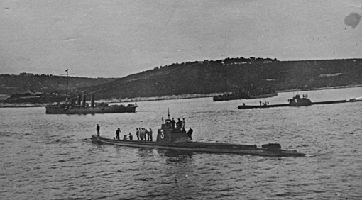
Průběh války – roky 1917 a 1918
Proběhly neúspěšné pokusy o mír.
Německo začalo ponorkovou válku, reakcí na to byl vstup USA do války (duben 1917).
Do války vstoupilo
Řecko – otevřena
balkánská fronta.
Tato prezentace je spolufinancována Evropským
sociálním fondem a státním rozpočtem České republiky.

Slide 21
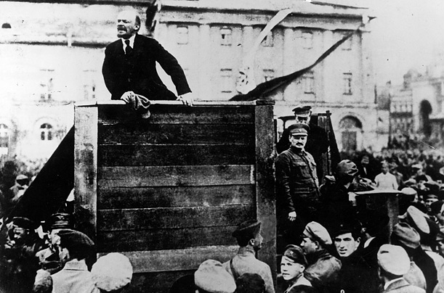
Průběh války – roky 1917 a 1918
V únoru proběhla v Rusku Únorová revoluce, byl svržen carismus.
7. listopadu proběhla
Říjnová revoluce, k moci
se dostali bolševici.
3. března 1918 byl
uzavřen Brest-litevský
mír (Rusko se vzdalo Finska, pobaltských států, Polska a Ukrajiny).
Tato prezentace je spolufinancována Evropským
sociálním fondem a státním rozpočtem České republiky.

Slide 22
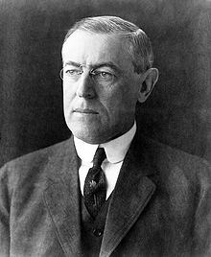
Průběh války – roky 1917 a 1918
8. ledna 1918 vydal americký
prezident Woodrow Wilson
program poválečného uspořádání,
tzv. 14 bodů.
Němci začali ofenzívu, došlo k 2. bitvě na řece Marně.
Dohodová vojska začala útočit a Němce vytlačovat.
Tato prezentace je spolufinancována Evropským
sociálním fondem a státním rozpočtem České republiky.

Slide 23
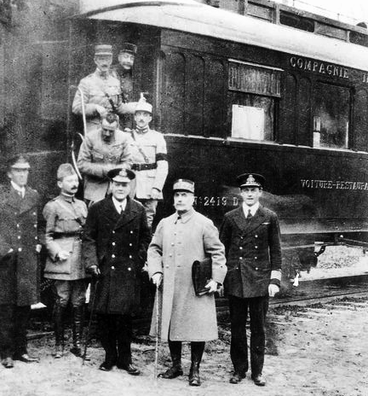
Konec 1. světové války
V září požádalo o mír Bulharsko, v říjnu Turecko.
3. 11. podepsalo mír
Rakousko-Uhersko.
11. 11. podepsalo Německo
mír v Compiègne.
Tato prezentace je spolufinancována Evropským
sociálním fondem a státním rozpočtem České republiky.

Slide 24
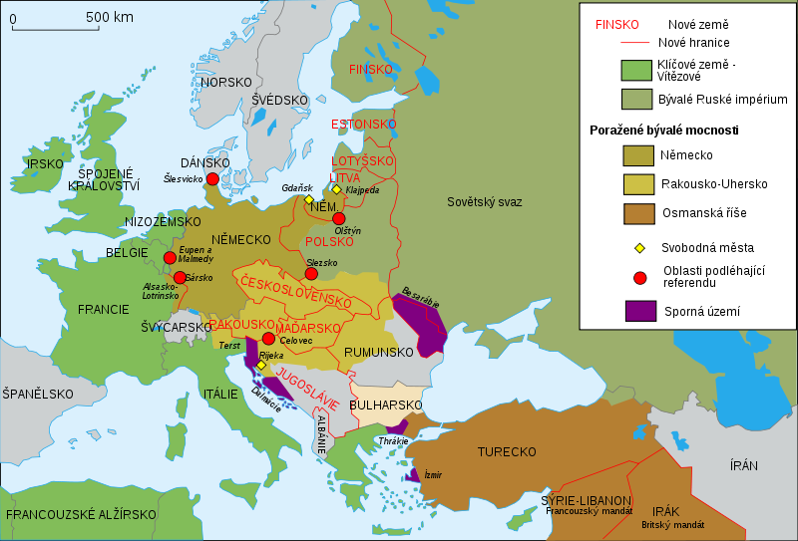
Důsledky 1. světové války
Zahynulo 10 milionů lidí.
Bylo zraněno 20 milionů lidí.
Zanikly 4 monarchie – ruská,
habsburská, německá a turecká.
Z Rakouska-Uherska vzniklo
5 nových států - Československo,
Polsko, Rakousko, Maďarsko,
Království Srbů, Chorvatů a Slovinců – pozdější Jugoslávie.
Zbývající území získala Itálie a Rumunsko.
Tato prezentace je spolufinancována Evropským
sociálním fondem a státním rozpočtem České republiky.

Slide 25
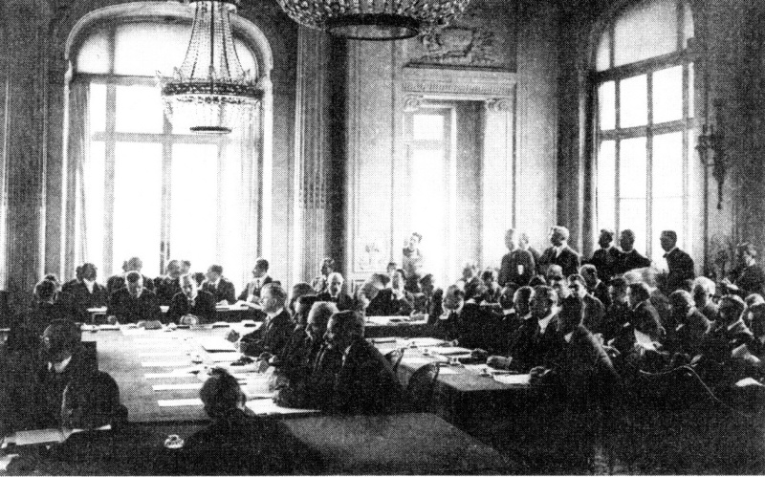
Poválečné uspořádání světa
Mírová konference probíhala ve Versailles
(18. 1. 1919 – 21. 1. 1920).
Největší vliv měly
tyto státy: Francie,
Velká Británie,
USA, Itálie a
Japonsko.
Tato prezentace je spolufinancována Evropským
sociálním fondem a státním rozpočtem České republiky.

Slide 26
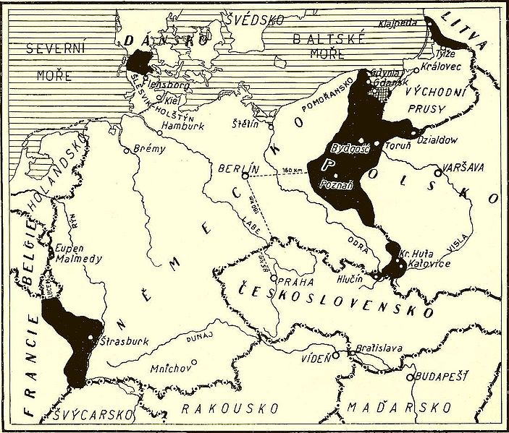
Poválečné uspořádání světa
Mír s Německem byl podepsán ve Versailles 28. 6. 1919.
Postih Německa - ztráta třetiny území + všechny kolonie,
- mezi Francií a Německem 50 km široké demilitarizované pásmo v Porýní,
- německá armáda omezena
jen na 100 000 mužů, zrušena
všeobecná branná povinnost,
- velké reparace = náhrady
válečných škod.
Tato prezentace je spolufinancována Evropským
sociálním fondem a státním rozpočtem České republiky.

Slide 27
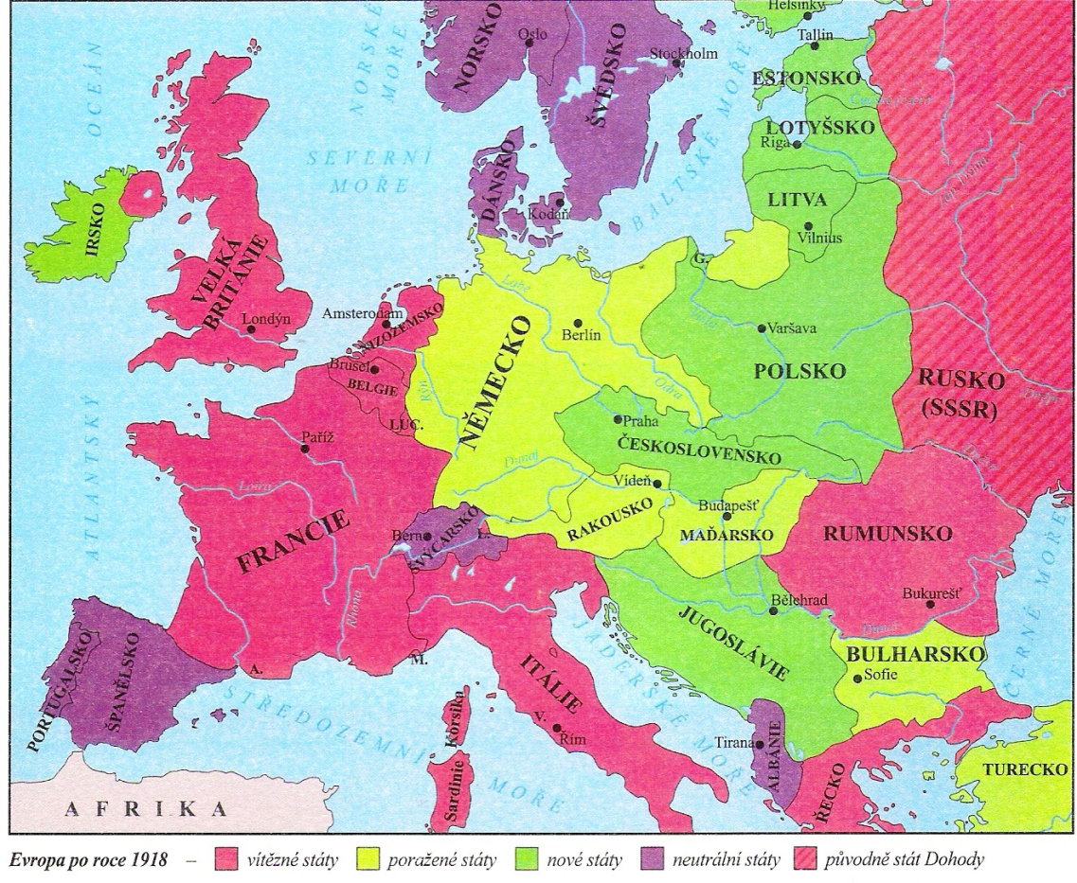
Poválečné uspořádání světa
Mír s Rakouskem
10. září 1919 v Saint-Germain.
Mír s Bulharskem
27. listopadu 1919 v Neuilly.
Mír s Maďarskem
4. června 1920 v Trianonu.
Mír s Tureckem
10. srpna 1920 v Sérves
u Paříže.
Tato prezentace je spolufinancována Evropským
sociálním fondem a státním rozpočtem České republiky.

Slide 28
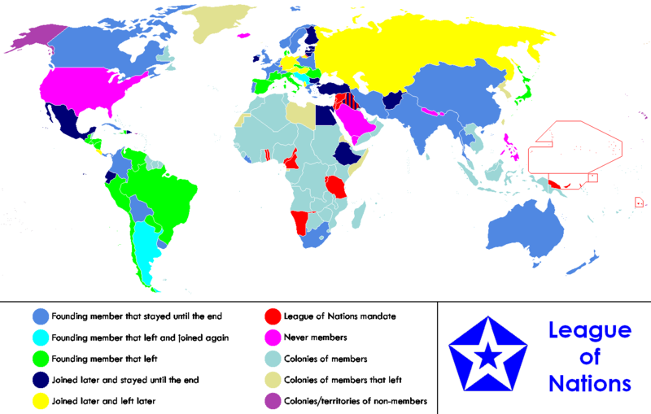
Poválečné uspořádání světa
V roce 1920 vznikla Společnost národů - světová mezinárodní organizace států.
Sídlo bylo v Ženevě.
Cílem společnosti
bylo zajistit mír a
spolupráci národů
a řešení sporů
jednáním.
Tato prezentace je spolufinancována Evropským
sociálním fondem a státním rozpočtem České republiky.

Slide 29
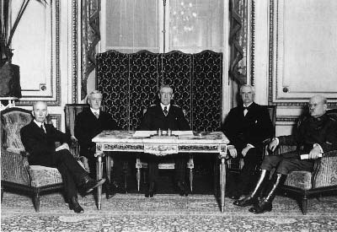
Poválečné uspořádání světa
Konference ve Washingtonu (12. 11. 1921 – 6. 2. 1922)
Jednalo se tam o uspořádání situace v Tichomoří a na Dálném východě.
Tato prezentace je spolufinancována Evropským
sociálním fondem a státním rozpočtem České republiky.

Slide 30
Zdroje informací
Kohoutková, H., Komsová, M.: Dějepis na dlani. 2. vyd. Olomouc: Rubico, 2007. s. 256. ISBN 80-7346-065-3
Sochrová, M.: Dějepis II. v kostce. 2. vyd. Havlíčkův Brod: Fragment, 2002. s. 160. ISBN 80-7200-339-9
Bělina, P., Havel, P., Kučera, J., P., Láník, J., Míšková, A., Pilát, V.: Dějiny evropské civilizace II. 4. vyd. Praha: Paseka, 2002. s. 328. ISBN 80-7185-473-5
Elektronické odkazy:
Wikipedie, otevřená encyklopedie – http://cs.wikipedia.org/
Historie lidstva - http://www.ucebnice-dejepisu.ic.cz
Dějepis.com - http://www.dejepis.com
Moderní dějiny - http://www.moderni-dejiny.cz
Obrázková část – http://www.google.cz/
Tato prezentace je spolufinancována Evropským
sociálním fondem a státním rozpočtem České republiky.

